Slide 1
Velkommen til Osloskolen
Bjørnsletta skole
Skolestart 2018/2019

Slide 2
Bjørnsletta skole 2018/19, 1.trinn
Rektor Frode W. Thorstad*
Ass.rektor Unni Eik
Inspektør b.trinn Eva Einarson
Eline Fyksen Aas
Kontaktlærere: Anniken Gaustad
Janne Lindgaard
AKS-leder: Line Nordås
AKS-baseledere: Maud Maasen
Kine Iljen Ervik

Slide 3
Visjon og verdier
Vi gjør hverandre bedre!
Respekt, likeverd, engasjement
Høye ambisjoner om at alle yter sitt beste

Slide 4
Bjørnsletta skole 2018/19
1.trinn: 56 elever, 2 klasser
Kontaktlærere: Anniken, Janne
1.-7.trinn: ca 350 elever
8.-10.trinn: ca 300 elever
Ca. 100 ansatte, inkl. AKS

Slide 5
Bjørnsletta skole 2018/19
Første skoledag 20.august kl. 10:00 i Pangea
Foreldremøte første skoledag
Valg av foreldrekontakter
Klassesammensetting
Geografi
Jenter/gutter
m.m.
AKS
1.august
Fortløpende søknad (alle får plass)

Slide 6
Før første skoledag - skoleforberedelser
Skolesekk og pennal (se skriv)
Kle på/av seg selv
Gå på do selv
Vente på tur
Du er ditt barns viktigste rollemodell

Slide 7
Mer informasjon og repetisjon første skoledag
Bjørnsletta skole

Slide 8
Et trygt og godt skolemiljø
Alle elever skal ha det bra på skolen
Skolen har en aktivitetsplikt
Alle voksne på skolen har en plikt til å følge med på hvordan elevene har det. Skolen skal aktivt gjøre en innsats for å avdekke mobbing og undersøke all mistanke om eller kjennskap til at en elev ikke har et trygt og godt skolemiljø.
Handlingsplan for et trygt, godt og inkluderende skolemiljø
Handlingsplanen beskriver skolens rutiner for å forebygge, avdekke og håndtere mobbing og andre krenkelser.

Slide 9
Hva skal elevene lære?
Fagene på 1. og 2. trinn er: norsk, matematikk, naturfag, engelsk, samfunnsfag, kunst og håndverk, musikk, kroppsøving og Kristendom, religion, livssyn og etikk (KRLE).
Alle fag har læreplaner med kompetansemål som beskriver hva elevene skal mestre på ulike trinn. Læreplanene er nasjonale og finnes hos Utdanningsdirektoratet: www.udir.no/Lareplaner/
Læreplanene beskriver også hvordan grunnleggende ferdigheter skal inngå i faget. De grunnleggende ferdighetene er:
Å kunne uttrykke seg muntlig
Å kunne lese
Å kunne skrive
Å kunne regne
Å kunne bruke digitale verktøy

Slide 10
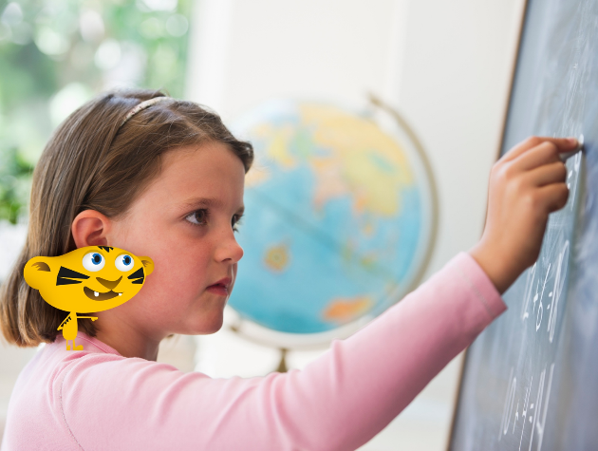
Tilpasset opplæring
Osloskolen skal sikre et godt læringsutbytte for alle elever i trygge og mobbefrie skoler.
Alle elever skal få opplæring tilpasset sine evner og forutsetninger.
Elever som ikke kan få utbytte av det ordinære opplæringstilbudet har rett til spesialundervisning. Skolen vurderer behov og kan henvise til sakkyndig vurdering hos Pedagogisk-psykologisk tjeneste (PPT).
Elever med et annet morsmål enn norsk og samisk har rett til særskilt norskopplæring til de har tilstrekkelige kunnskaper i norsk til å følge den ordinære opplæringen.

Slide 11
Oppfølging av elevene
Underveisvurdering
hva mestrer elevene?
Hva må de jobbe mer med?
Elevsamtale
Kontaktlæreren skal to ganger i året ha samtale med eleven om faglig og sosial utvikling og trivsel.
Halvårsvurdering
Skriftlig eller muntlig
På barnetrinnet gis det ikke karakterer.
Kartleggingsprøver
Det gjennomføres to statlige kartleggingsprøver for 1. trinn; én i lesing og én i regning.

Slide 12
Aktivitetsskolen
Aktivitetsskolen (AKS) er en alternativ læringsarena før og etter skoletid.
Tilbudet er for elever på 1.–4. trinn og elever med særskilte behov på 1.–7. trinn.
Åpner 1. august.
Aktivitetstilbudet skal bidra til barnas faglige og sosiale utvikling gjennom lek og læring i samarbeid med skolen.

Slide 13
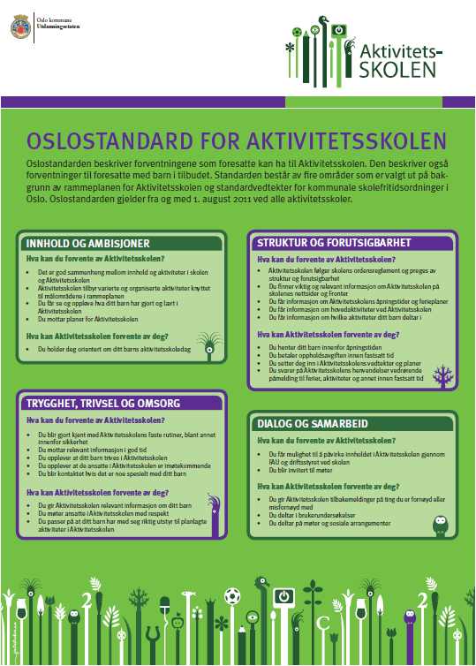
Rammeplan for Aktivitetsskolen
Beskriver innhold og organisering av Aktivitetsskolen
Sikrer en helhetlig organisering av tilbudet
Gir føringer for skolens og aktivitetsskolens samarbeid om elevenes faglige og sosiale utvikling
Det utarbeides lokale planer og ukeplaner på den enkelte skole.
Foresatte har mulighet til å påvirke innholdet i Aktivitetsskolen gjennom FAU og driftsstyret.
Oslostandarden for Aktivitetsskolen
Oslostandarden for Aktivitetsskolen beskriver forventningene som foresatte kan ha til Aktivitetsskolen og hvordan foresatte kan bidra.

Slide 14
Slik søker du
https://bjornsletta.osloskolen.no

Slide 15
Samarbeid hjem–skole
Et godt samarbeid hjem–skole er viktig
for elevens læring og trivsel
Skolen skal tilrettelegge for samarbeid og sikre foresattes medvirkning
Oslostandard for samarbeid hjem–skole:
Hva kan du som foresatt forvente av skolen?
Hvordan kan du som foresatt bidra?
Hjem–skole samarbeid:
Foreldremøter
Utviklingssamtaler
Skoleplattform Oslo
Skolens nettside
Skole-SMS
Skolens rådsorganer

Slide 16
Skolens styrings- og samarbeidsorganer
Du som foresatt kan ha innflytelse:
Foreldrekontakter
Foreldrerådets arbeidsutvalg (FAU)
Kommunalt foreldreutvalg (KFU)
Skolemiljøutvalget
Elevrådet
Driftsstyret
Foresattes rettigheter og plikter er hjemlet i opplæringsloven.

Slide 17
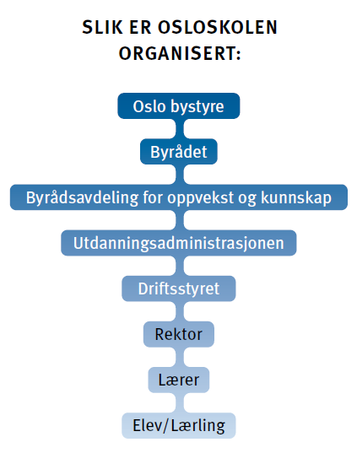
Om Osloskolen
179 skoler (grunnskoler, vgs, voksenopplæring)
88 000 elever
14 900 ansatte
2000 lærebedrifter
Byrådets mål for Osloskolen:
Elevene skal ha et trygt og inkluderende læringsmiljø, fritt for mobbing
Elever skal møte ansatte med høy kompetanse og tid til å følge opp den enkelte
Alle elever skal ha grunnleggende lese-, skrive- og regneferdigheter tidlig i skoleløpet
Elevenes grunnleggende ferdigheter, dybdekompetanse i fag og evne til å skape, tenke kritisk, forstå, lære og utforske på tvers av fag skal utvikles gjennom hele skoleløpet
Flere elever og lærlinger skal fullføre og bestå videregående opplæring og være godt forberedt til høyere utdanning og arbeidsliv
Opplæringskapasiteten skal møte forventet vekst i antall elever og lærlinger

Slide 18
Skolens ledelse, ansatte og støttetjenester
Rektor Overordnet administrativt og pedagogisk ansvar for skolen og Aktivitetsskolen
Øvrig skoleledelse Assisterende rektor, undervisningsinspektør og sosiallærer
Kontaktlærer Hver klasse har en kontaktlærer som leder opplæringen i samarbeid med andre lærere og faglærere. Skoleassistenter kan bistå elever med spesielle behov.
PPT - Pedagogisk-psykologisk tjeneste Gjør sakkyndige vurderinger i fht. støtte utover ordinær undervisning
Andre støttetjenester Skolehelsetjenesten, helsesøster, tannhelsetjenesten, barnevernet

Slide 19
Lykke til med skolestart!

